Slide 1
UNIVERSIDAD SAN SEBASTIÁN · MAGÍSTER EN DATA SCIENCE
Impacto de las variables macroeconómicas en los retornos accionarios de las empresas de cobre con exposición a Chile
Una comparación entre el mercado bursátil internacional y el chileno · 2004–2024
Francisco Rietta · Profesor guía: [Nombre] · Santiago, 2026

Slide 2
CONTEXTO Y PROBLEMA
Por qué importa
• El cobre es la columna de la economía chilena: define exportaciones, fisco y tipo de cambio.
• La pregunta abierta: ¿cuánto, cómo y dónde se transmite el shock macro a las acciones de cobre?
• Vacío: la literatura macro→retornos se concentra en mercados desarrollados e índices agregados; el cobre, a nivel de empresas con exposición a Chile, está sin estudiar.
• Nadie ha comparado formalmente cómo el mercado internacional y el chileno precian el mismo cobre.
Impacto macroeconómico en el sector cobre · USS · Magíster en Data Science
2

Slide 3
OBJETIVO Y PREGUNTAS
Qué se busca responder
Cuantificar y comparar el impacto de las variables macroeconómicas globales y nacionales sobre los retornos accionarios de las empresas de cobre con exposición a Chile (2004–2024), contrastando su transmisión entre el mercado internacional y el chileno.
• H1: el cobre es el principal determinante (efecto positivo).
• H6: los factores globales dominan a los locales.
• H7: el mercado internacional incorpora el shock más completamente que el chileno.
Impacto macroeconómico en el sector cobre · USS · Magíster en Data Science
3

Slide 4
DISEÑO
Triangulación por tres muestras
B · mercado internacional
A · mercado chileno
C · sector minero (vehículo)
Cobre puro: Antofagasta, BHP, Anglo, Lundin, Teck.
Panel de efectos fijos.
Cobre puro local: Pucobre (Bolsa de Santiago).
Serie de tiempo.
Pucobre, CAP, SQM, Molymet.
Panel; controla por cada commodity.
El foco es el cobre. La idea nueva: ¿el mismo subyacente se precia distinto según el mercado?
Impacto macroeconómico en el sector cobre · USS · Magíster en Data Science
4

Slide 5
METODOLOGÍA
Una secuencia econométrica
• OE1 · Raíz unitaria (ADF/PP/KPSS/Zivot-Andrews) → orden de integración.
• OE2 · Panel de efectos fijos con errores Driscoll-Kraay (dependencia de sección cruzada).
• OE3 · Cointegración: ARDL, Johansen y Gregory-Hansen (con quiebre).
• OE4 · VAR/VECM, impulso-respuesta y descomposición de varianza (FEVD).
• OE5 · Fechado del ciclo (Bry-Boschan) e interacciones por fase.
• OE6 · Comparación entre mercados sobre las tres muestras.
Impacto macroeconómico en el sector cobre · USS · Magíster en Data Science
5

Slide 6
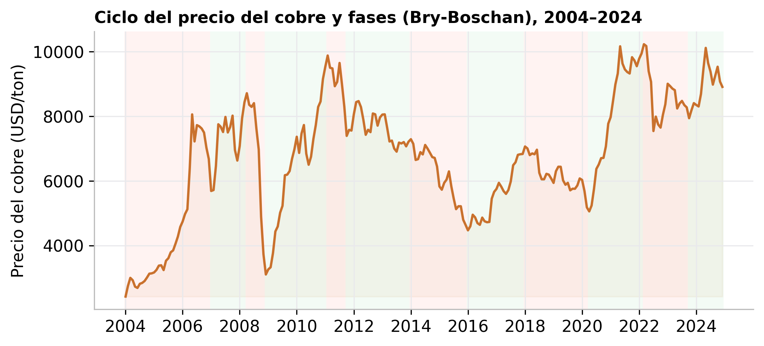
RESULTADOS · OE5
El ciclo del cobre
Fases de expansión/contracción fechadas con Bry-Boschan, base del análisis por régimen.
Impacto macroeconómico en el sector cobre · USS · Magíster en Data Science
6

Slide 7
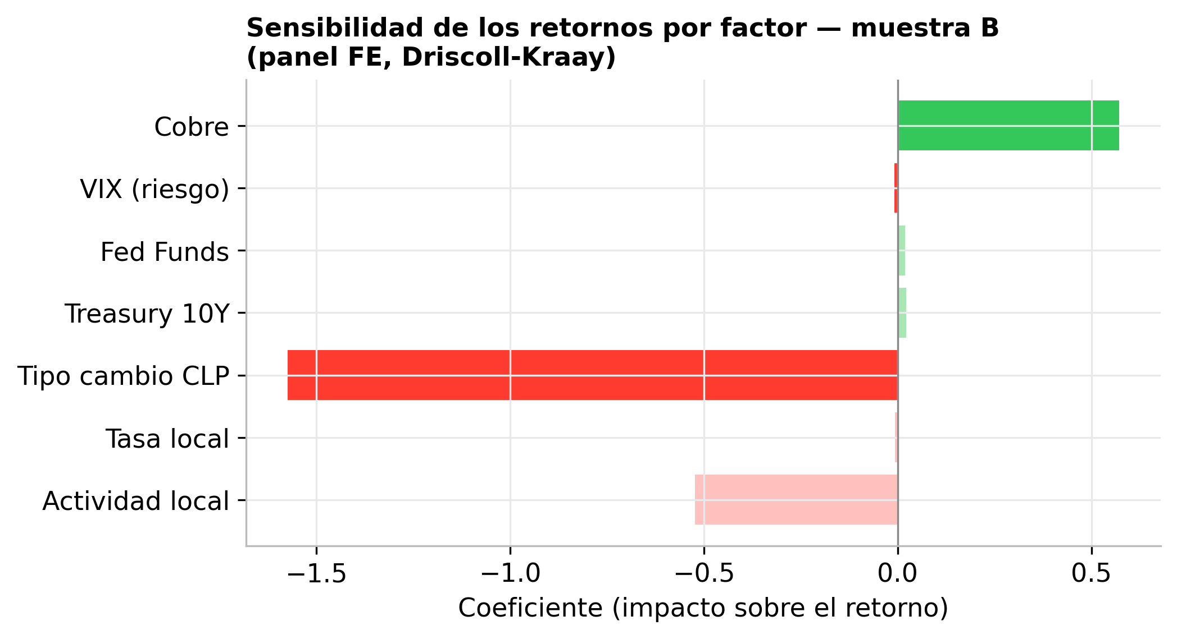
RESULTADOS · OE2
Sensibilidad por factor
Panel de efectos fijos (Driscoll-Kraay). El cobre domina; el tipo de cambio pesa en negativo.
Cobre +0,57***
Impacto macroeconómico en el sector cobre · USS · Magíster en Data Science
7

Slide 8
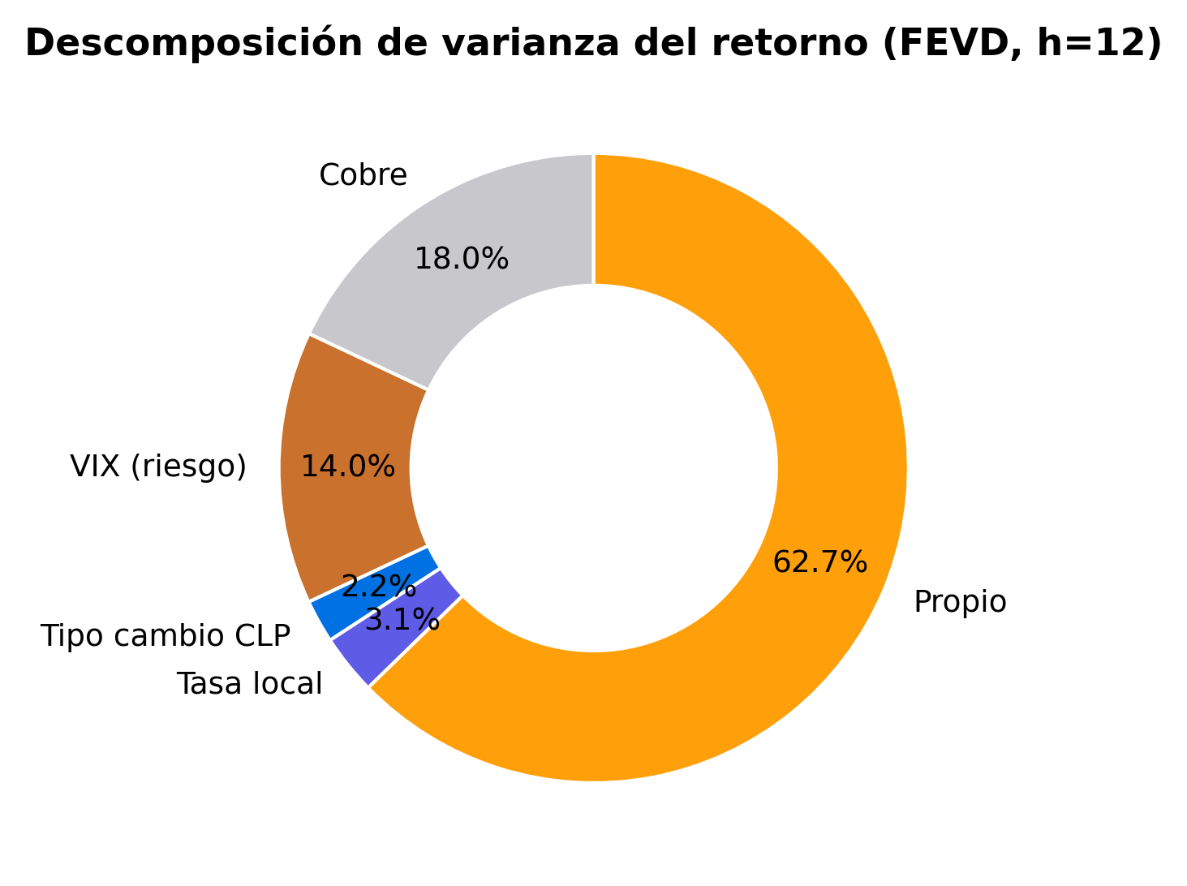
RESULTADOS · OE4
Descomposición de varianza
Los shocks globales (cobre + VIX ≈ 32%) superan ampliamente a los locales (≈ 5%).
Evidencia de H6
Impacto macroeconómico en el sector cobre · USS · Magíster en Data Science
8

Slide 9
RESULTADOS
Hallazgos centrales
• Cobre +0,57*** y robusto a corrección por pruebas múltiples (FDR): es el driver (H1).
• Dominancia global (H6): cobre + VIX explican ~32% de la varianza vs ~5% de los locales.
• Cointegración con quiebre (2008): la relación de largo plazo existe pero se reconfiguró con la crisis (Gregory-Hansen).
• Volatilidad asimétrica: GJR-GARCH detecta efecto apalancamiento (γ=0,22).
• Comparación de mercados (H7): el internacional incorpora algo más completamente el shock global.
Impacto macroeconómico en el sector cobre · USS · Magíster en Data Science
9

Slide 10
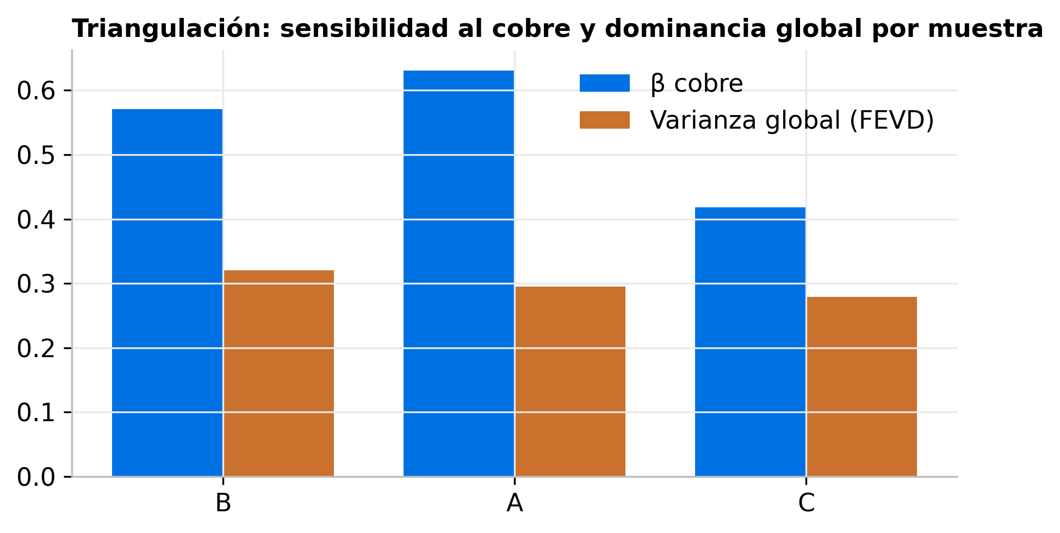
RESULTADOS · OE6
Comparación entre mercados
β del cobre y dominancia global por muestra. Cobre puro: B≈A; menor en la minería mixta (C).
Impacto macroeconómico en el sector cobre · USS · Magíster en Data Science
10

Slide 11
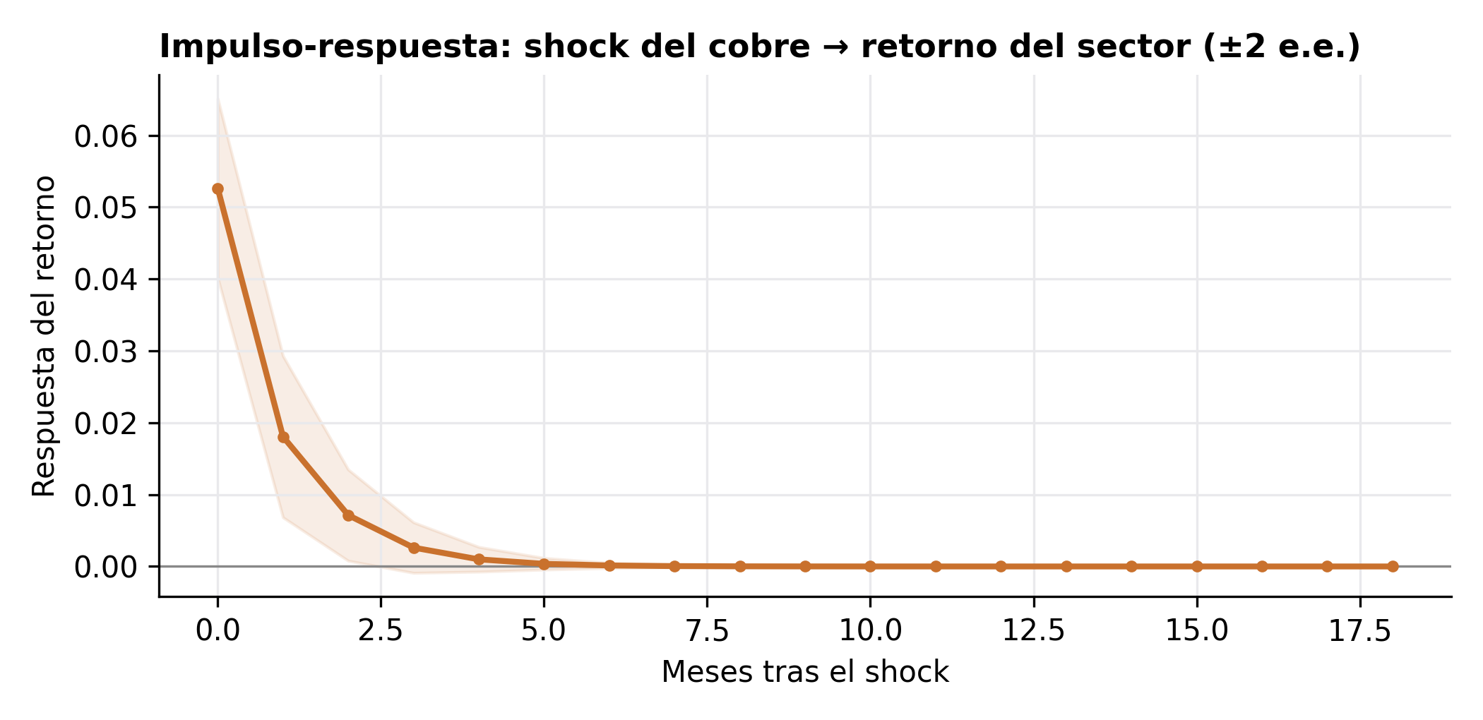
ROBUSTEZ
Impulso-respuesta y proyecciones locales
La respuesta positiva e inmediata al shock del cobre se confirma con Local Projections (Jordà).
Impacto macroeconómico en el sector cobre · USS · Magíster en Data Science
11

Slide 12
EL HALLAZGO MEMORABLE
El mismo cobre se precia de forma comparable en distintos mercados, pero el internacional incorpora más completamente los shocks globales — y la relación de largo plazo con el cobre se quebró con la crisis de 2008.
Gracias.

